Slide 1
DCPAM 講習（２）
2019 年 7 月 26 日（金）
北海道大学 理学研究院
石渡正樹

Slide 2
資料
http://www.gfd-dennou.org/library/dcpam/dcpam-tutorial.htm

Slide 3
内容（予定）
準備
描画に用いる言語・ツール
  GPhys, gpview
netCDF: DCPAM5で使用するデータ形式
電脳rubyツール
図を作ってみる
終わりに

Slide 4
準備
(DCPAMの実行)
データ前処理
GPhysインストール

Slide 5
netCDF:
DCPAMで使用するデータ形式

Slide 6
DCPAMで出力されるファイル
リスタートファイル
  rst*.nc
ヒストリーファイル
  Ps 惑星表面気圧
  U 東西風速
  V 南北風速
  Temp 温度
  QH2OVap 水蒸気混合比（気象用語では比湿）
  QH2OLiq 雲水混合比
  QH2OSol 雲氷混合比

Slide 7
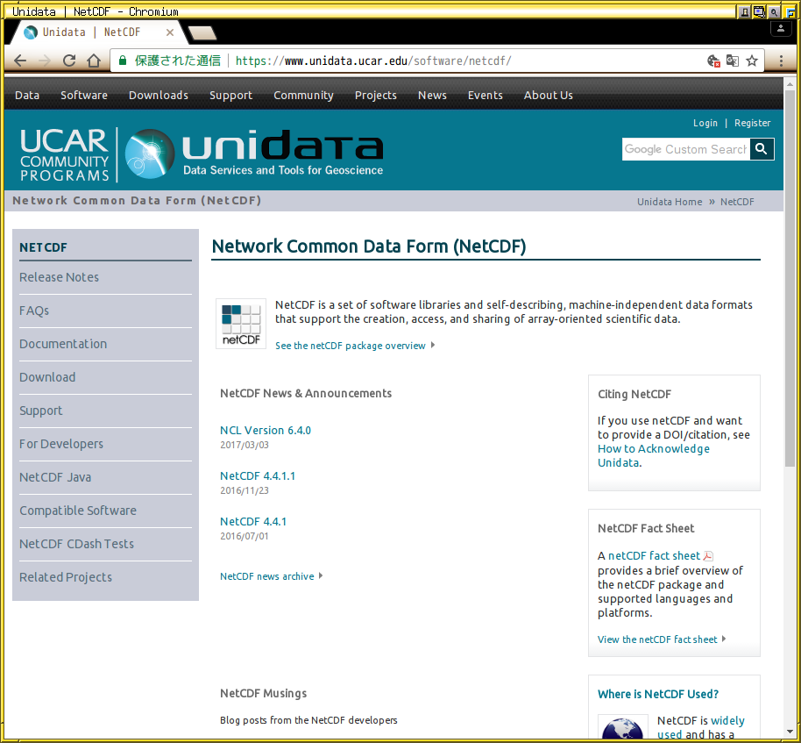
netCDF(Network Common Data Form)
気象海洋分野で広く使われるデータ形式
自己記述的な形式
  メタデータ（データに関する情報）
  を含む
UNIDATAで設計開発
  https://www.unidata.ucar.edu/
  地球科学分野におけるデータ・
  ツールを開発(1983年から)
  アメリカの複数の大学による共同研究組織
netCDF ファイルの 中身を見るには
$ ncdump SurfTemp.nc | less
Notes:
netCDF データファイルの構造をあらわす模式図に変更
最後に「実際のデータの中を見てみましょう」と書いてncdump する

Slide 8
netcdf SurfTemp {
dimensions:
lon = 128 ;
……….
variables:
float lon(lon) ;
lon:long_name = “longitude” ;
……….
float SurfTemp(time, lat, lon) ;
SurfTemp:long_name = “surface temperature” ;
……….
// global attributes:
:title = “….." ;
……….
data:
lon = 0, 5.625, 11.25, 16.875, 22.5, ……….
……….
SurfTemp = 294.2712, 294.6823, ….….
……….
}
次元
変数
サイズ
次元変数の型・サイズ
次元変数の属性
変数の
情報
メタデータ
変数の型・サイズ
変数の属性
大域
属性
次元変数
の値
数値
データ
出力変数
の値
Notes:
メタデータの重要性を話す！
例を挙げることができると良い！

Slide 9
NetCDF データを「簡単に」描画できる
関連業界のソフトウェア
IDL, MATLAB
  高機能だし高価格
GMT, GrADs, GNU Octave
  Debian パッケージ有り
DCL, GPhys
参考
http://www.unidata.ucar.edu/software/netcdf/software.html

Slide 10
電脳ruby ツール

Slide 11
電脳 Rubyツール
DCL, Rubyを基盤とする解析・描画ツール
  http://www.gfd-dennou.org/library/ruby/products/gphys/
  地球流体電脳倶楽部の有志によって維持
  DCLとは
    地球流体電脳倶楽部製FORTRANの描画ライブラリ
    塩谷雅人・酒井敏（京大）・乙部直人（福岡大）を中心に開発
  Rubyとは
    スクリプト型言語。
    逐次翻訳をしながら実行（コンパイルはしない）
    各種webサービスでも広く利用されている
  解析から描画までRubyスクリプトで実行可能
  格子点データ解析のためのライブラリ(GPhys)も整備
  堀之内武(北大・地球環境)、西澤誠也（理研）を中心
  に開発

Slide 12
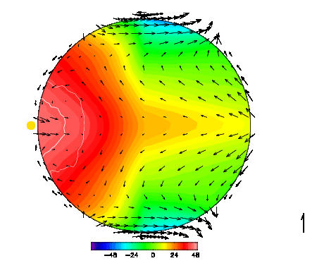
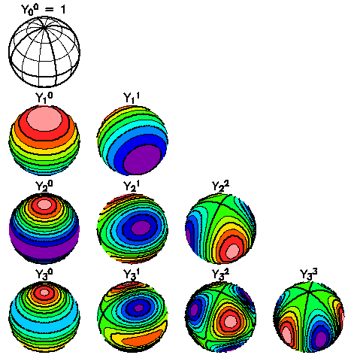
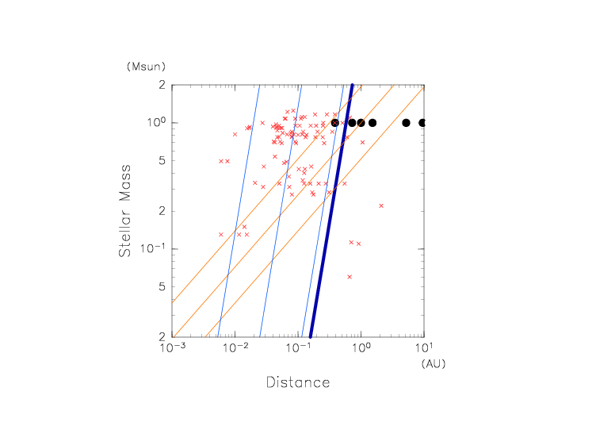
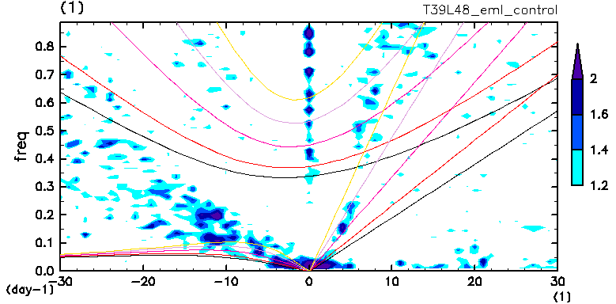
電脳 Ruby ツールを用いた描画例

Slide 13
図を作ってみる

Slide 14
石渡の描画スクリプトを動かしてみる
アーカイブファイルの取得
  http://www.gfd-dennou.org/library/dcpam/ClipBoard/2019-07-26_momoko_KoushuuKai/util_draw_by_momoko-2019-07-26.tar
アーカイブファイルの展開
Script/ディレクトリとmake_figures.rb のコピー
make_figures.rbの編集
make_figures.rbの実行

Slide 15
gpview
クイックルック用スクリプト
使い方のごくごく簡単な説明
  http://www.ep.sci.hokudai.ac.jp/~inex/y2019/0712/practical/03_gpview.html

Slide 16
自分でスクリプト作るには
ruby の勉強してください
Script/ディレクトリに入っているスクリプトをコピーして書き換えていくのが良いと思う

Slide 17
dcmodel-thumb.rb
絵を並べるwebページの作成
DCPAM5 の計算例ページで使用されている
例：
  http://www.gfd-dennou.org/library/dcpam/sample/2019-07-25_momoko/EarthExp_T21L16/thum.htm

Slide 18
終わりに
図を描くのは大変だ
今日紹介したものはデキが悪い
  順次アップデートするつもり/アップデートしてください
ClipBoard領域使ってください
  http://www.gfd-dennou.org/library/dcpam/ClipBoard/

